Slide 1
Utváříme budoucnost Rychlá montáž a optimalizovaný průtok plynovodních i vodovodních přípojek
ELGEF Plus Y-Navrtávací sedlové tvarovky

Slide 2
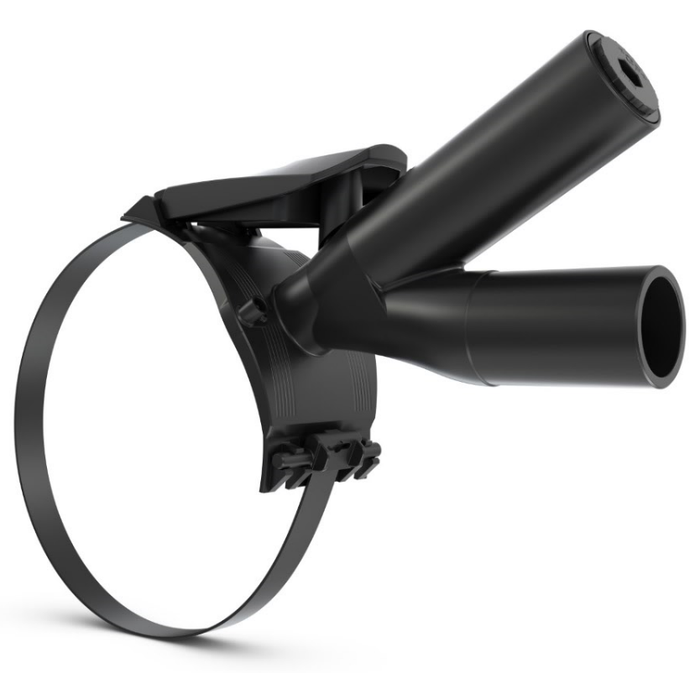
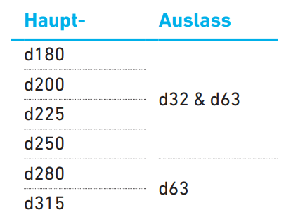
Nová generace přípojkových sedlových elektrotvarovek
⁺Rychlá & snadná instalace
Rychloupínací systém - montáž bez nářadí do d315 mm
⁺Unikátní Y-Design
Optimalizovaný průtok
Redukovaná stavební výška
⁺Patentovaný design
Hlavní řad
Vývod
⁺Zvýšená bezpečnost
Bezúnikové navrtání
Pevné koncové dorazy
Inovativní svařovací zóna
Notes:
Patente & was ist Patentiert

Slide 3
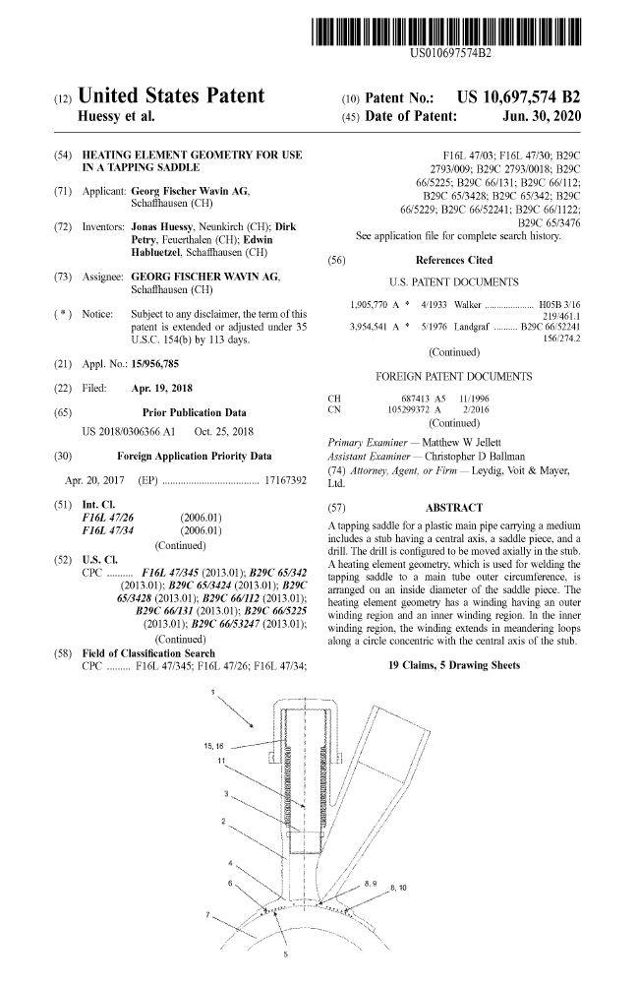
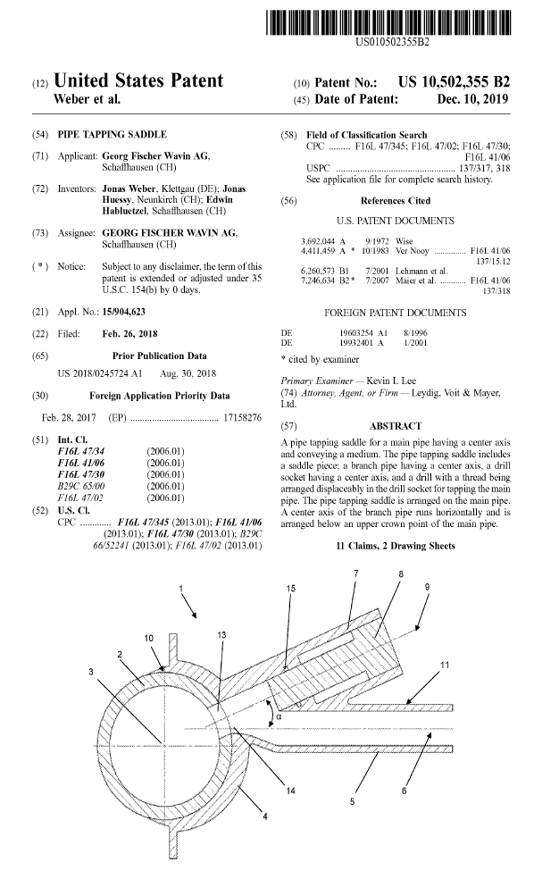
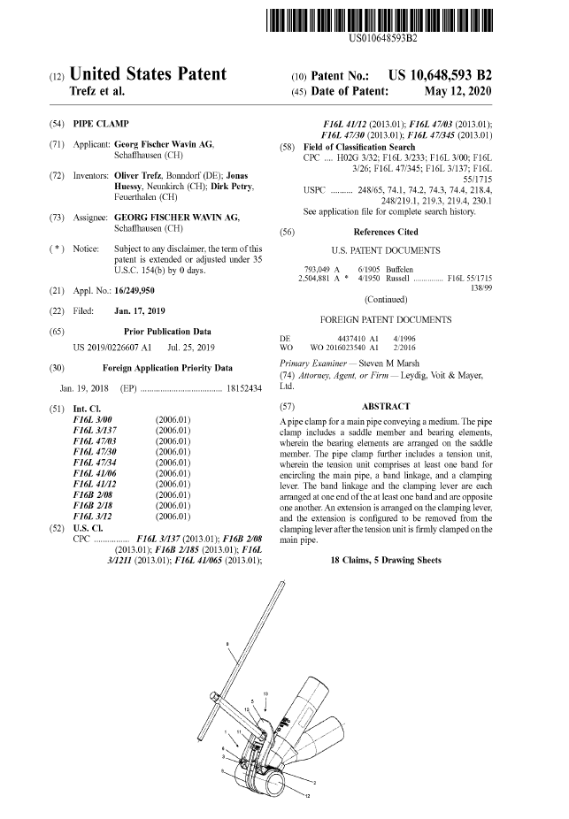
Patenty
Rychloupínací systém
Svařovací zóna
Design

Slide 4
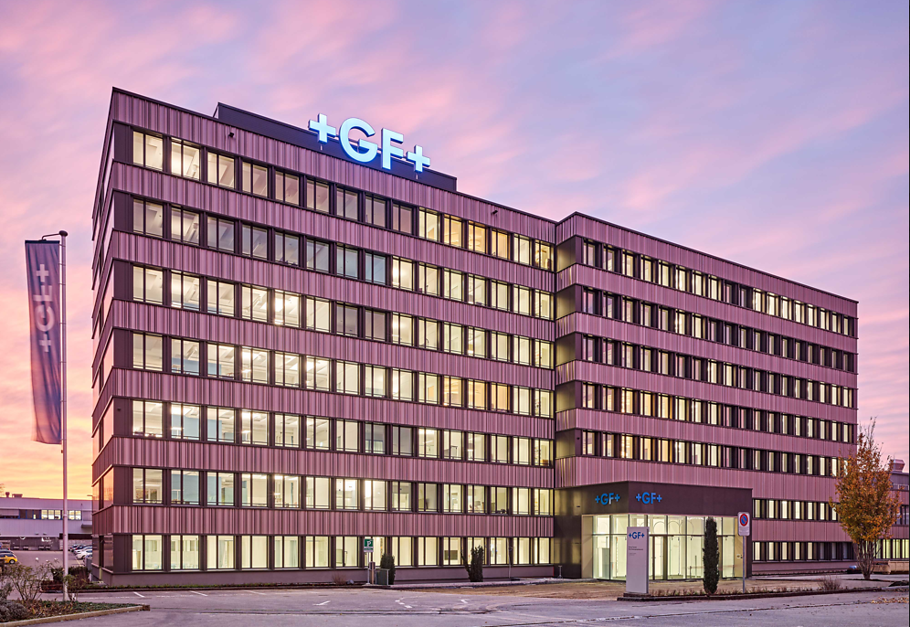
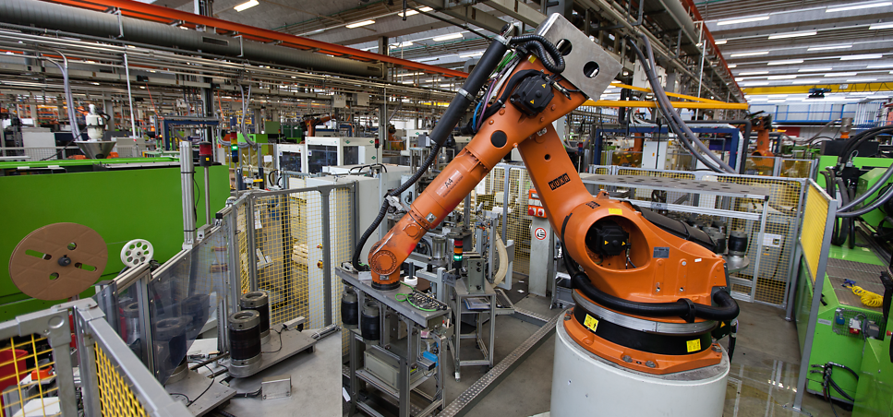
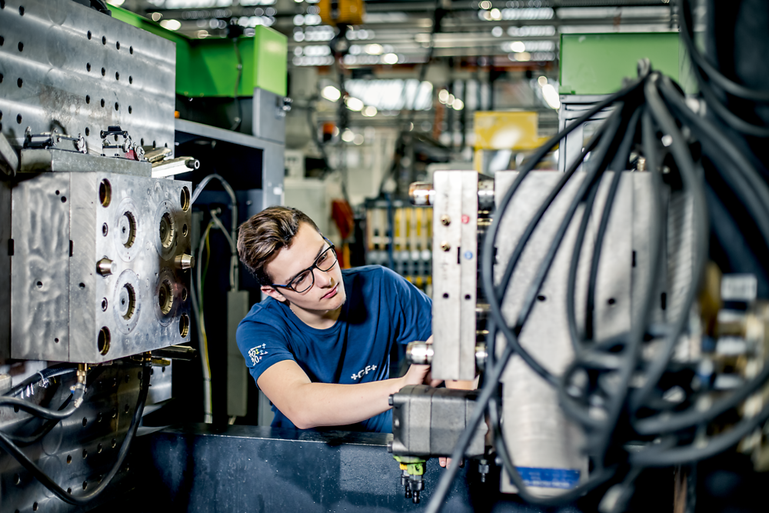
Výroba v Schaffhausenu, Švýcarsko
GF Piping Systems, Schaffhausen (Švýcarsko)

Slide 5
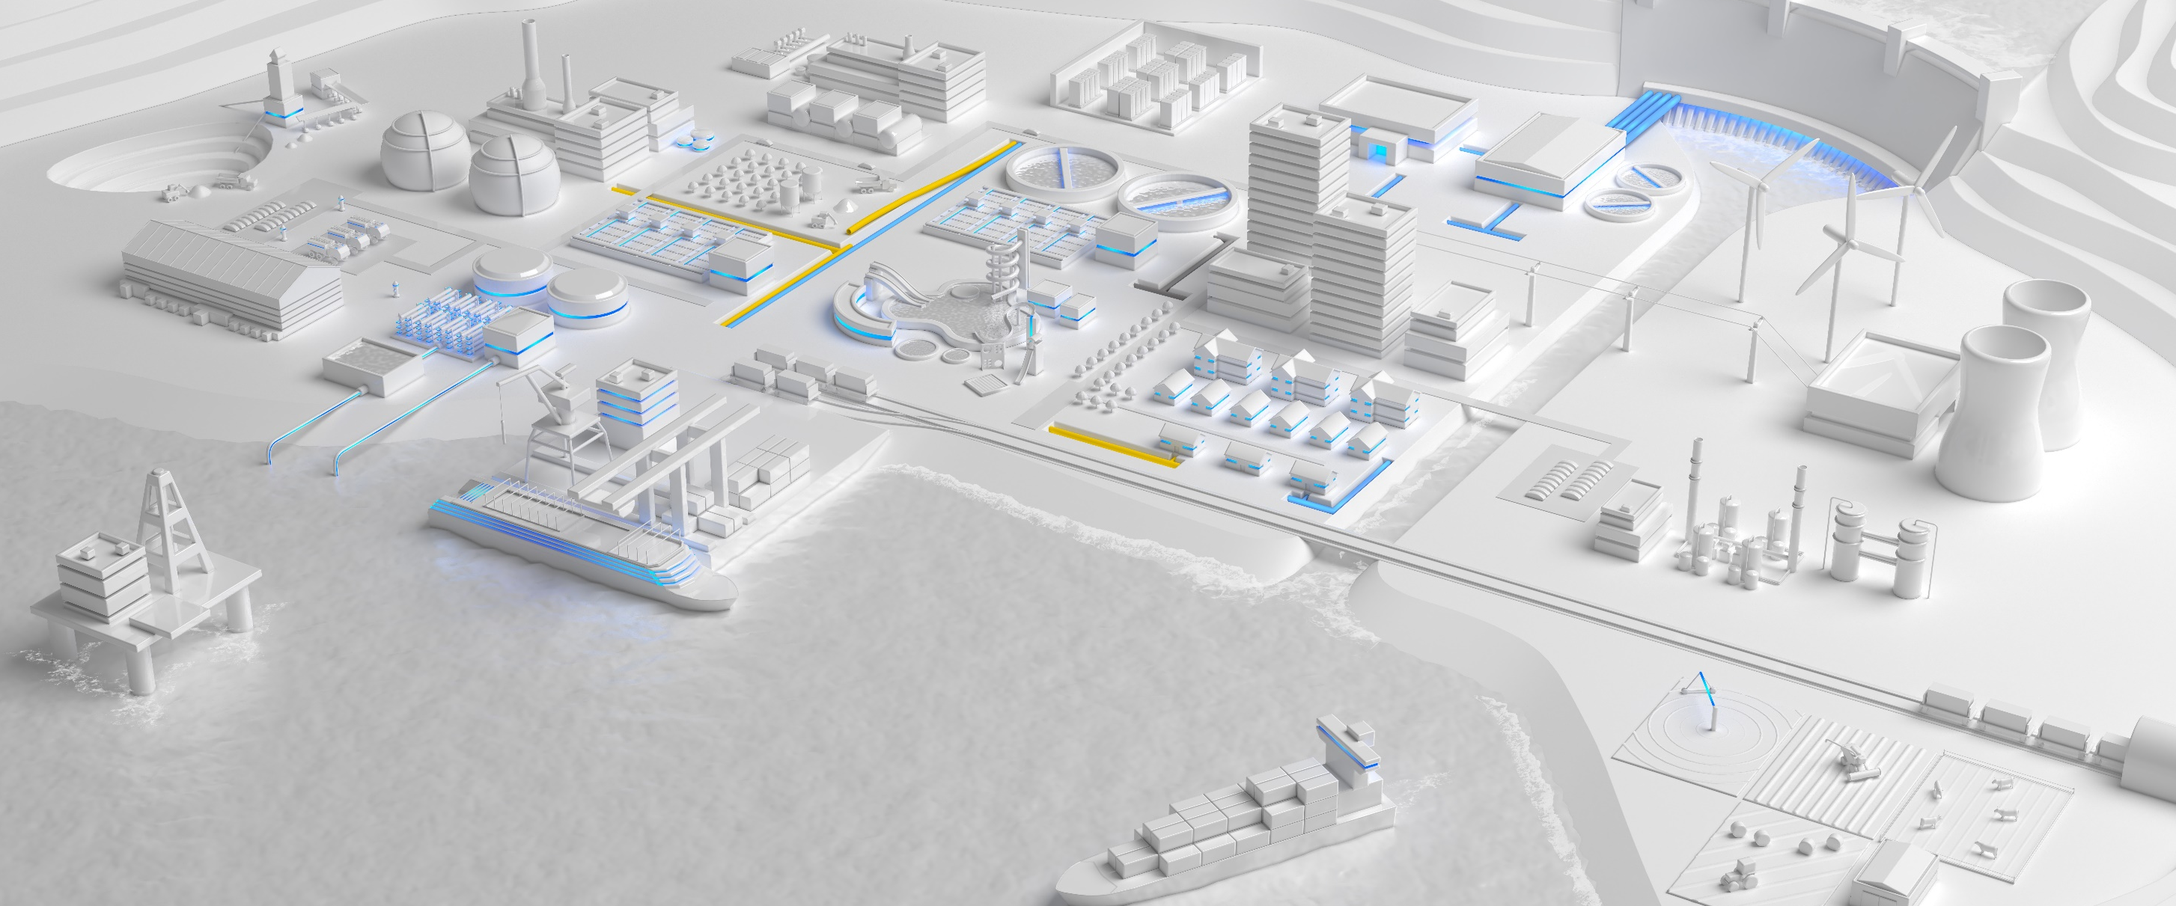
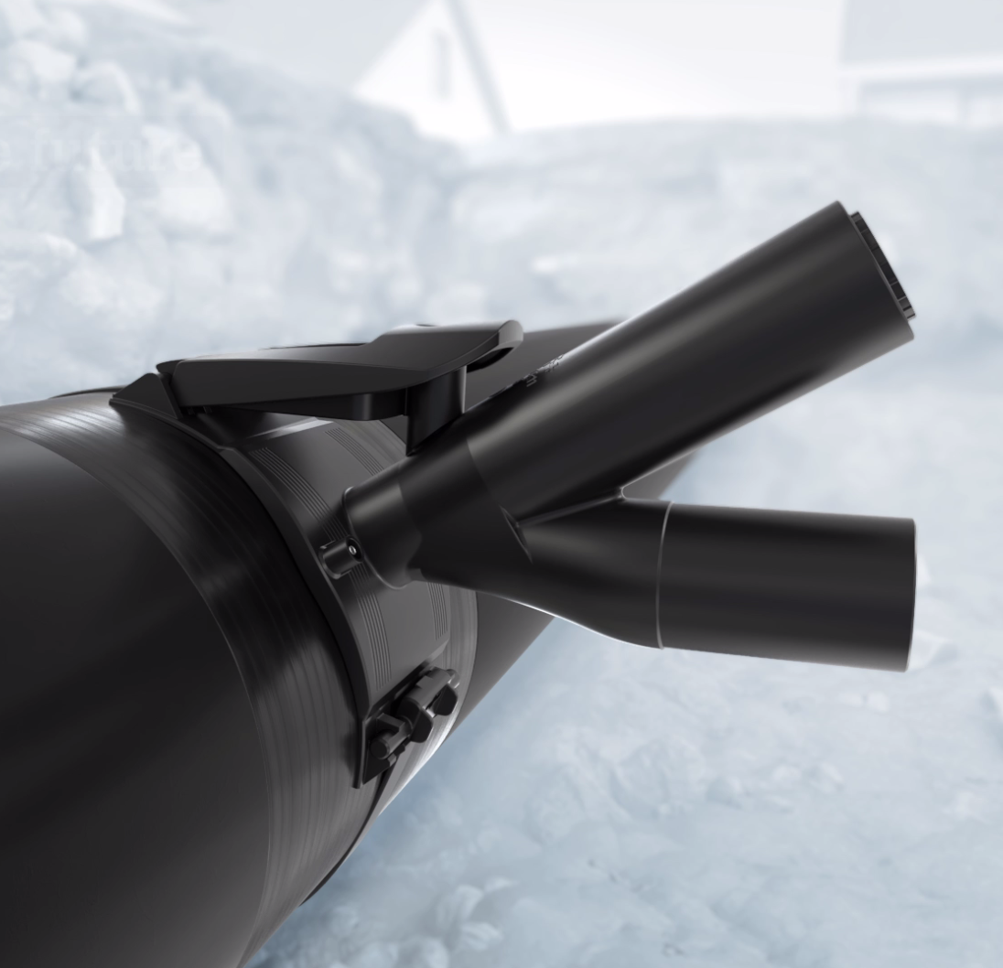
Součást systému ELGEF Plus
Použití:
Plyn a voda
Domovní přípojky
Navrtání pod tlakem
Nové přípojky
Přípojky na již provozovaném řadu
5

Slide 6
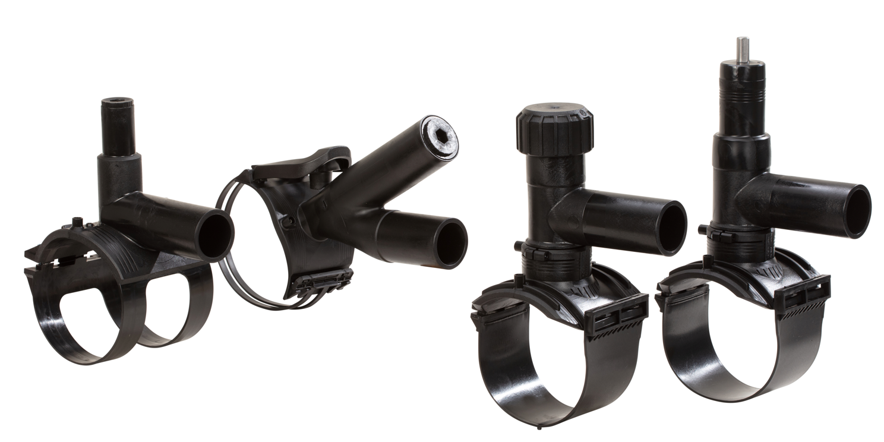
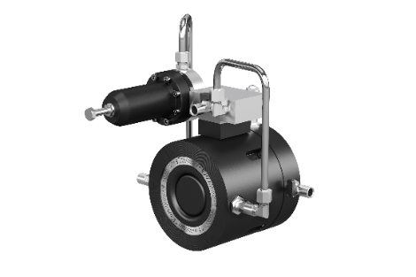
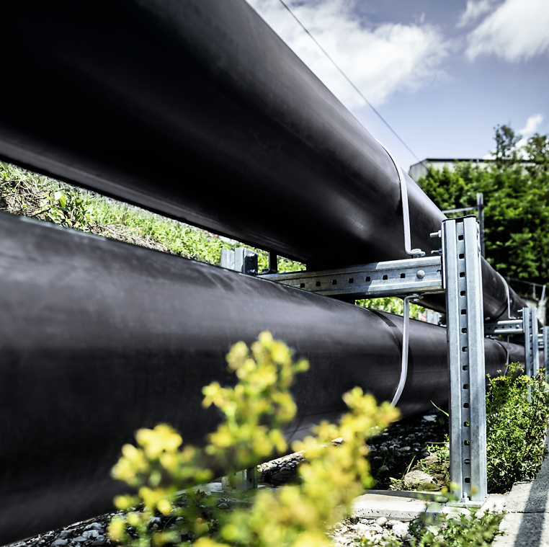
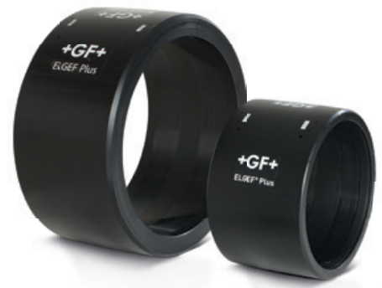
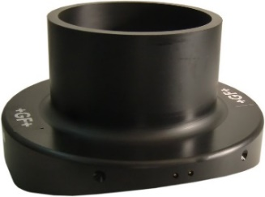
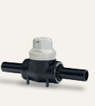
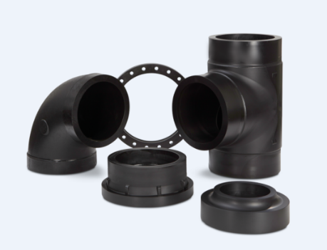
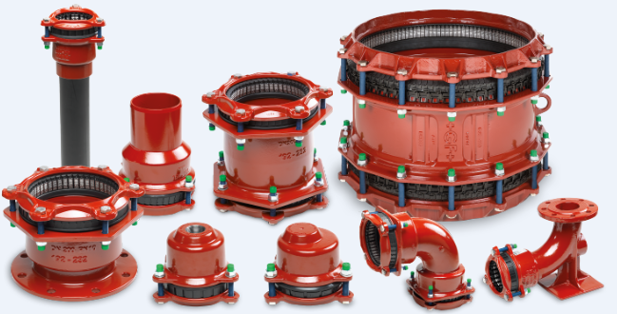
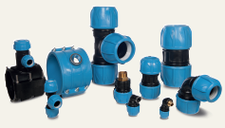
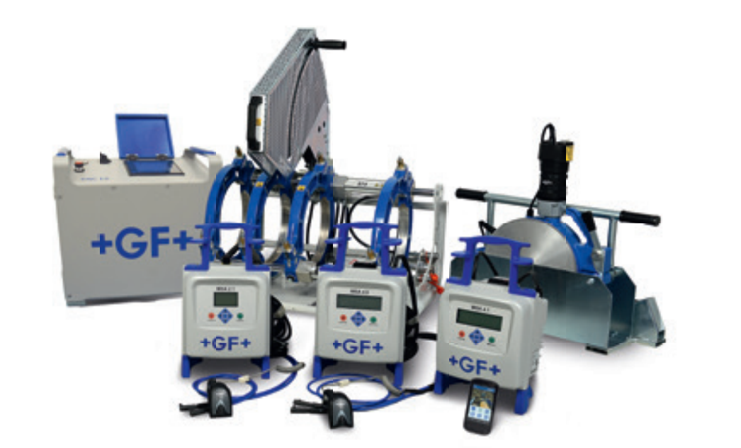
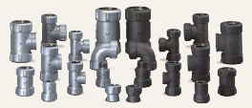
GF inženýrské sítě – kompletní systém
NeoFlow – ventil pro redukci tlaku Do d 315mm
Elektrosvařovací přípojkové sedlové tvarovky Do d 400mm
Design
Build
Elektrotvarovky
Do d 1200mm
Sedlové elektrotvarovkyl
Do d 2000mm
Operate
Maintain
PE Kulové kohouty
Do d 225mm
Tvarovky natupo Do d 1000mm
Multitoleranční tvarovky
Do d 2200mm
iJoint
Do d 110mm
Svářečky & nářadí
Do d 2000mm
Primofit Do 3 inch

Slide 7
ELGEF Plus sedlové elektrotvarovky

Slide 8
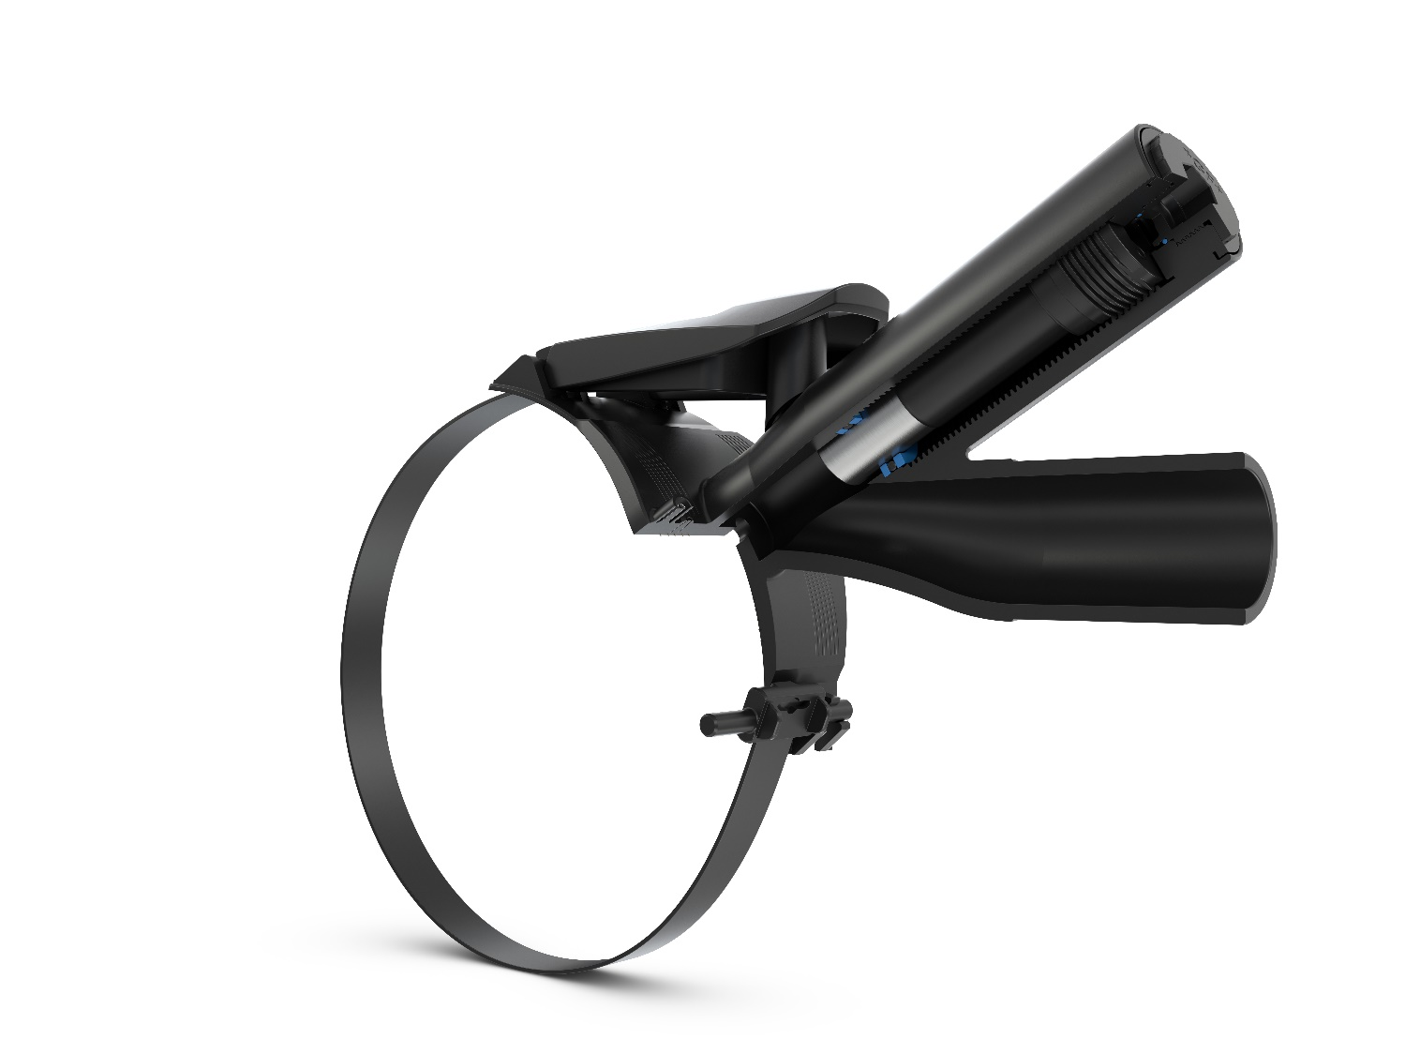
Přehled
Zátka s O-kroužkem
Navrtávací komora
Vrchní doraz vrtáku
Rychloupínací systém
Vrták
Těsnění & spodní doraz vrtáku
Svařovací kontakty 4mm
Hladká svařovací zóna se zakrytým odporovým vinutím
Vývod

Slide 9
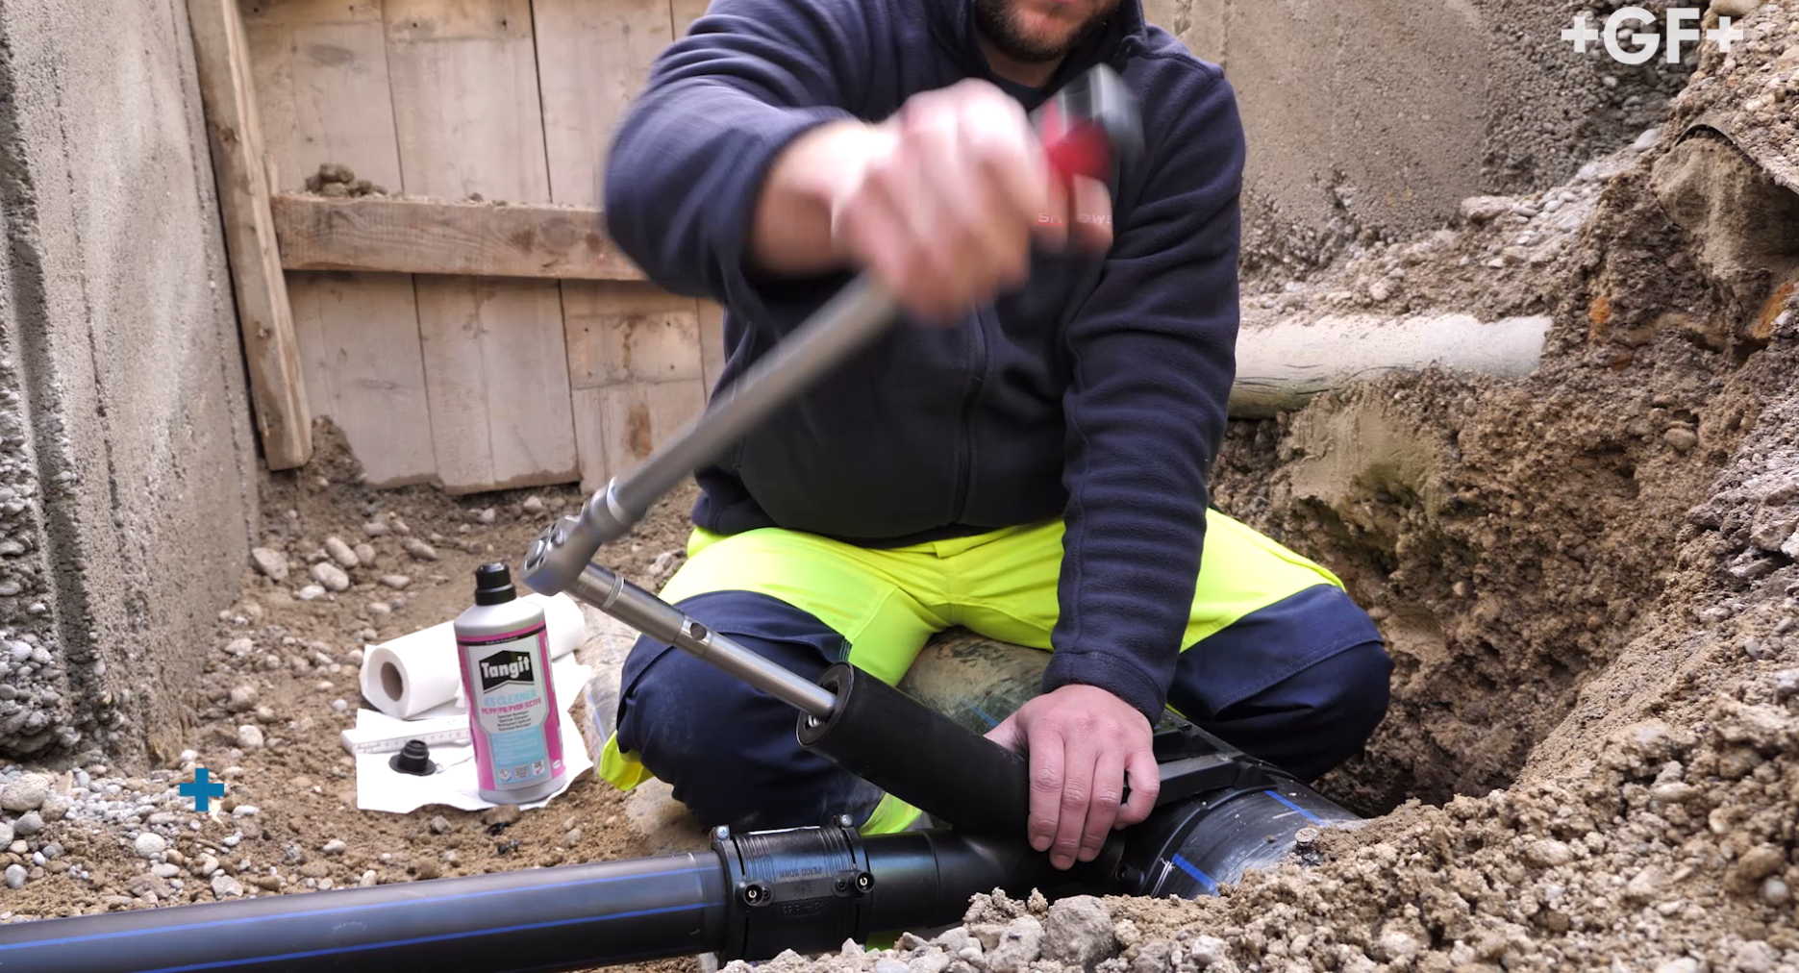
Rychlá & jednoduchá montáž
Notes:
Anderer Schlüssel / BILD
Und Rätsche

Slide 10
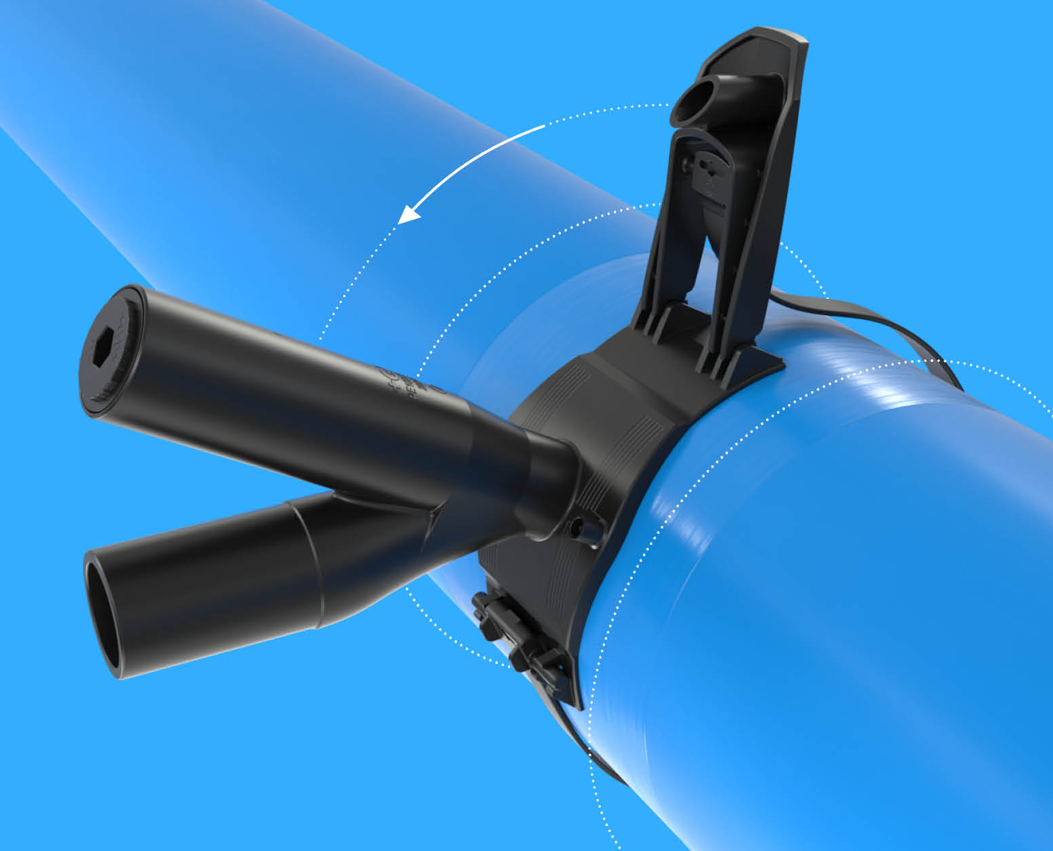
Nový rychloupínací systém do d 315
Rychlá a jednoduchá montáž
Jednoduché a rychlé upínání sedla na trubku bez použití nářadí
Přednosti
Správná upínací síla
Redukuje chyby při montáži (nedostatečná upínací síla)
Montáž nevyžaduje použití nářadí (klíče)

Slide 11
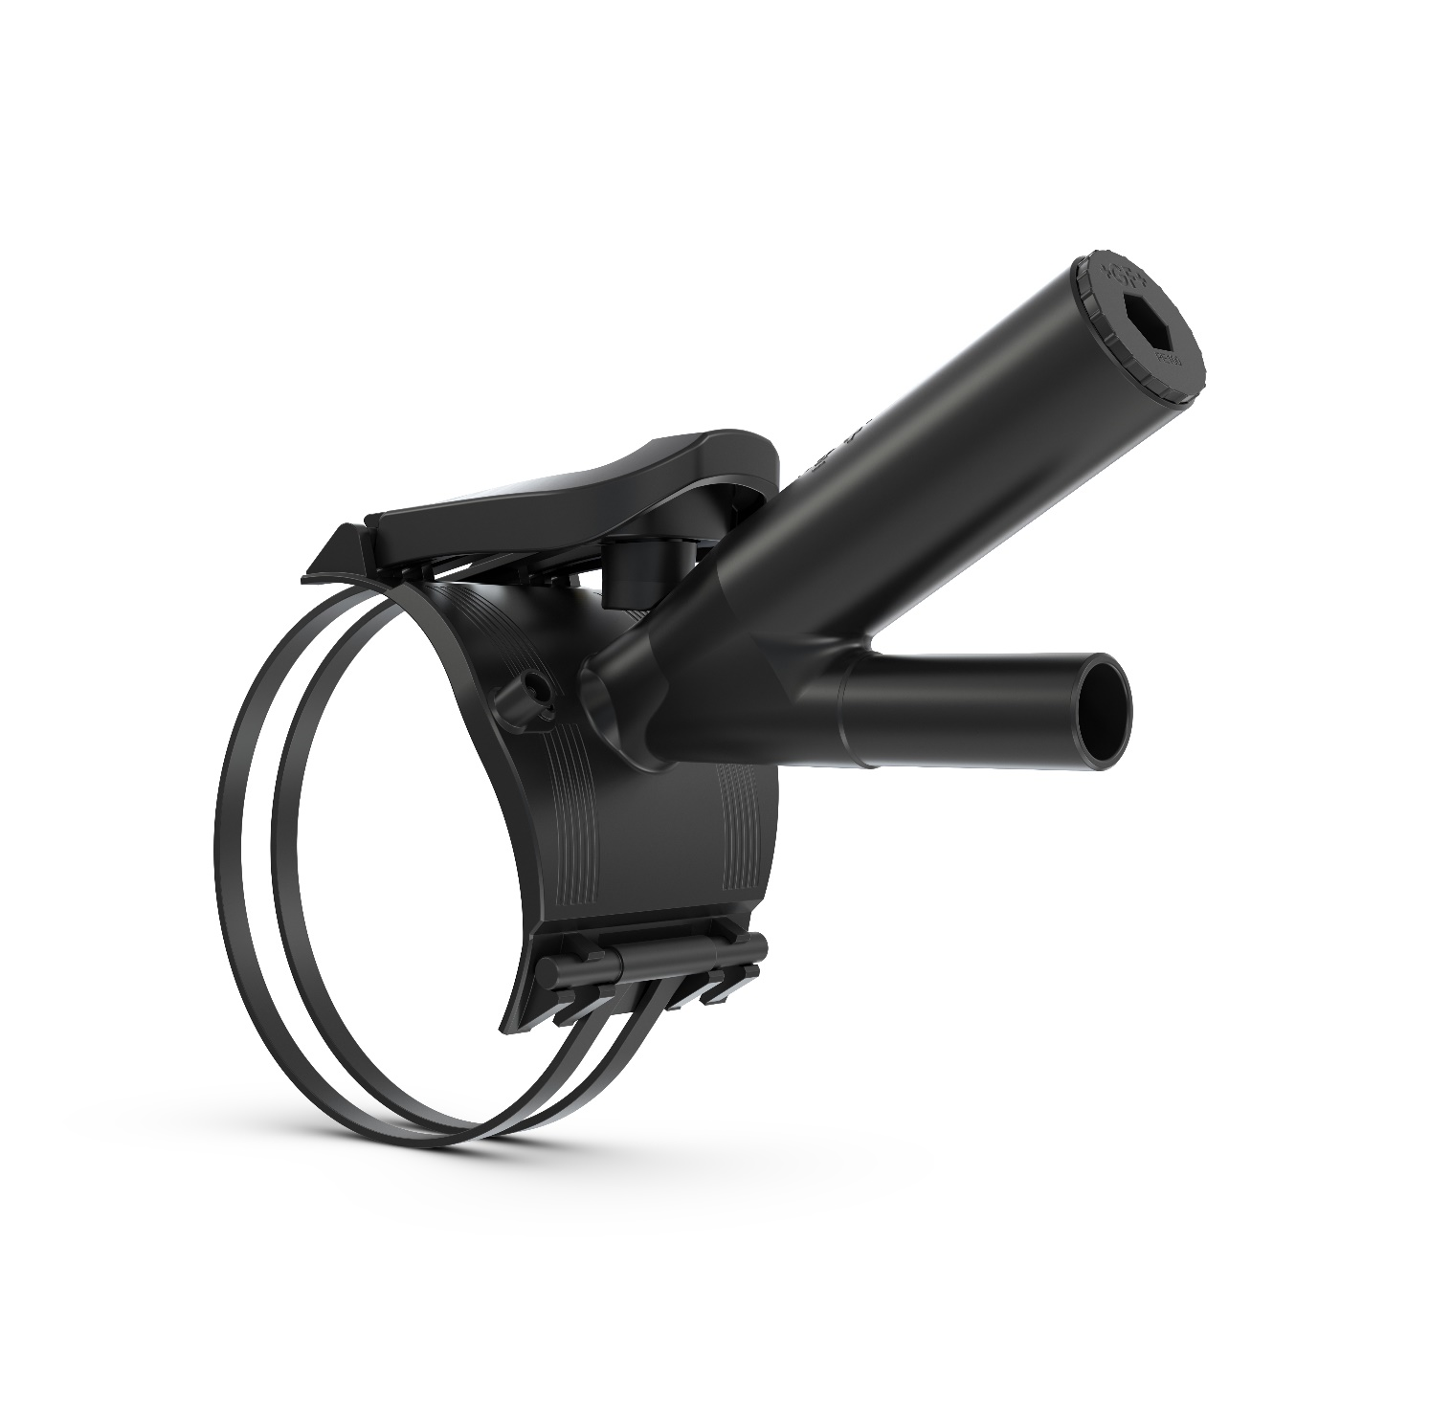
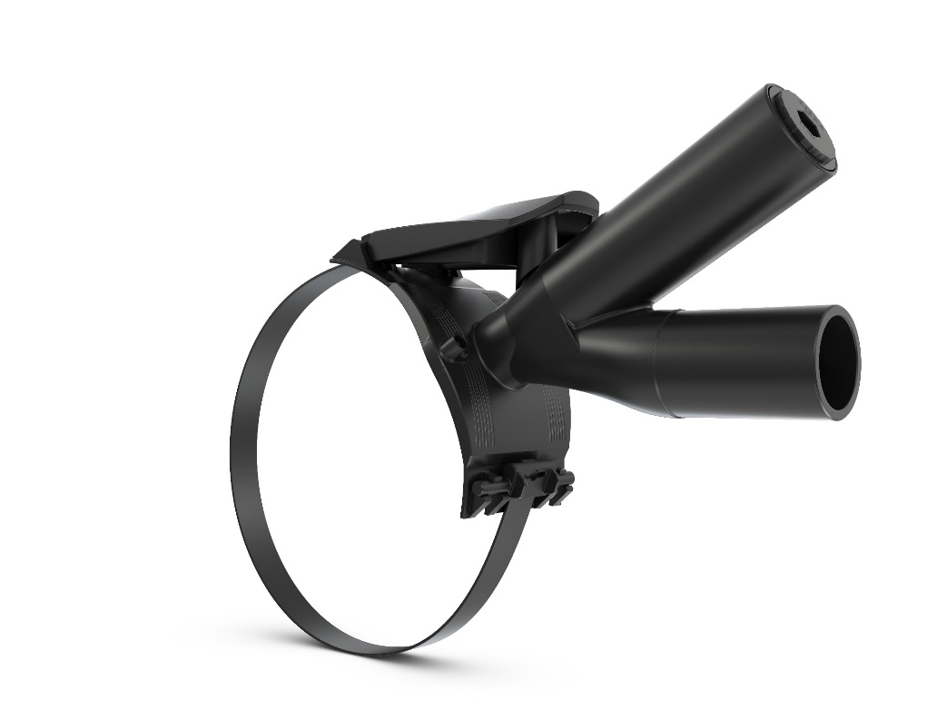
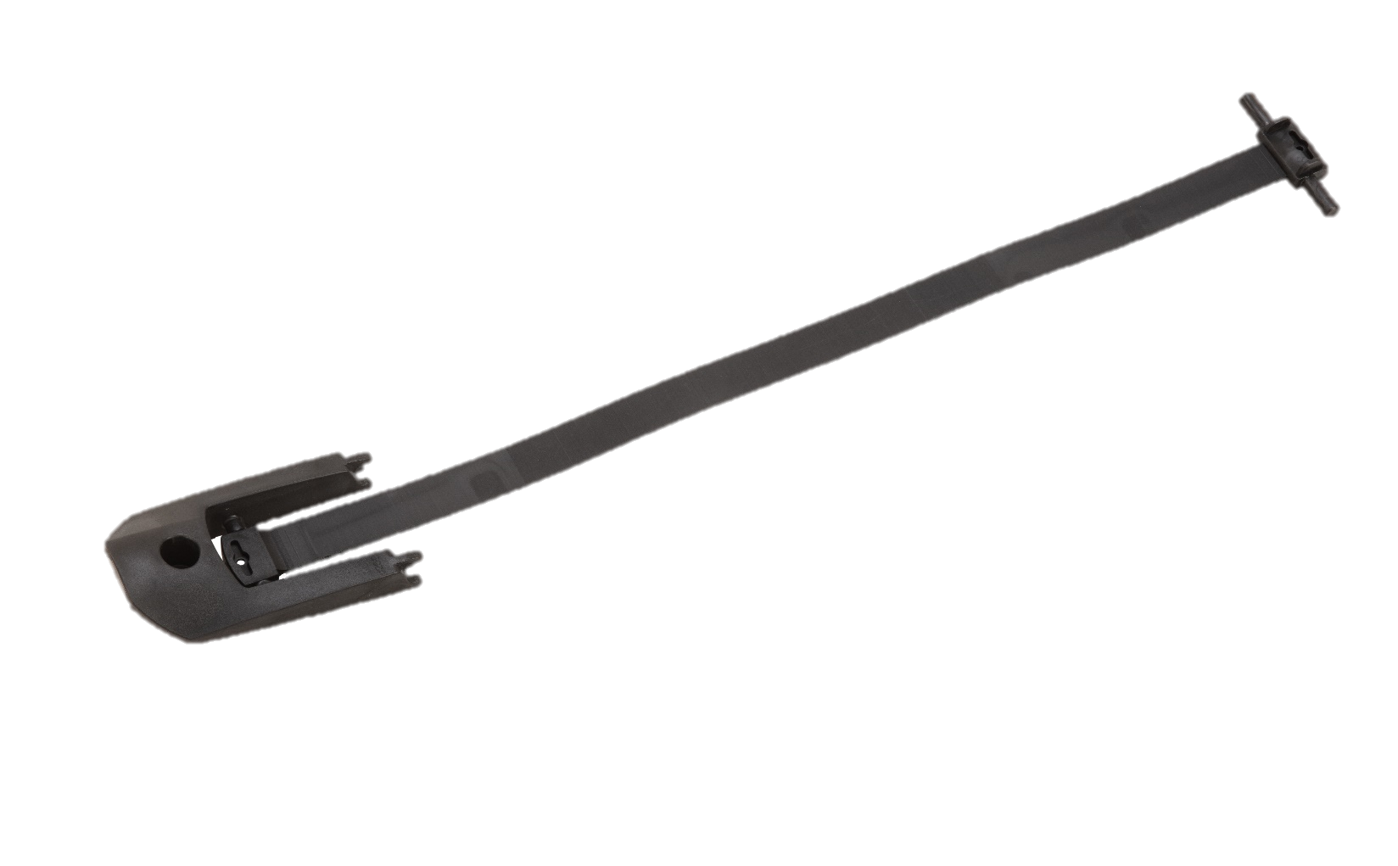
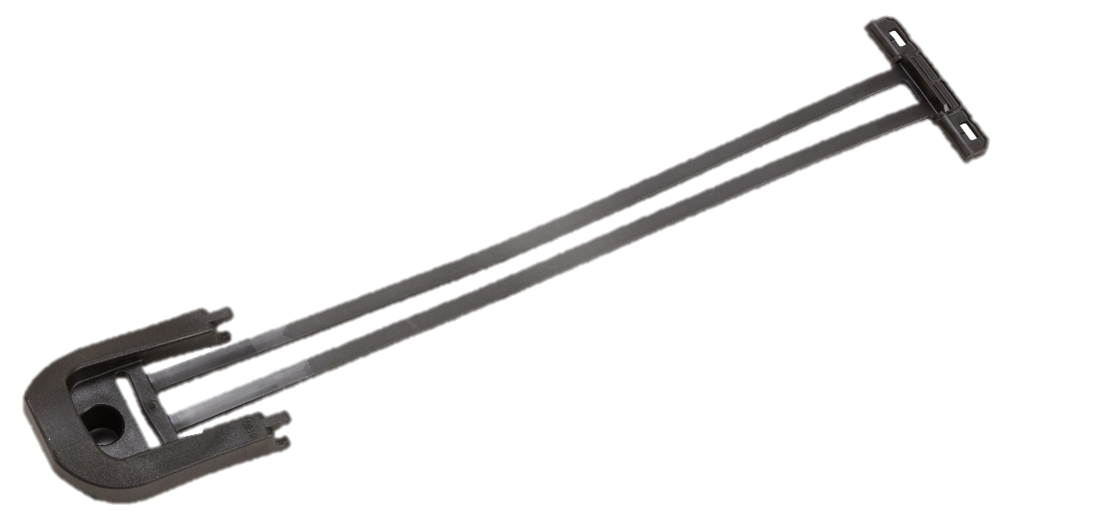
Rychloupínací systém
Rychlá a jednoduchá montáž
Hlavní trubka d180 – d225
Upínací systém PE 100 RC
Hlavní trubka d250 – d315
Upínací systém vysokomolekulární PE

Slide 12
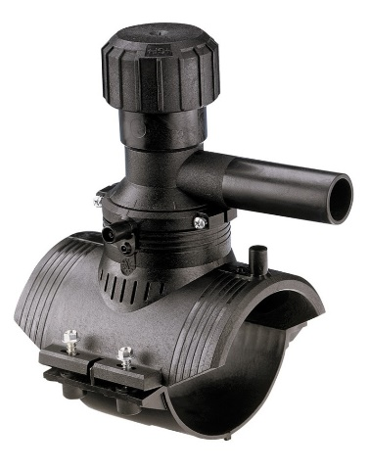

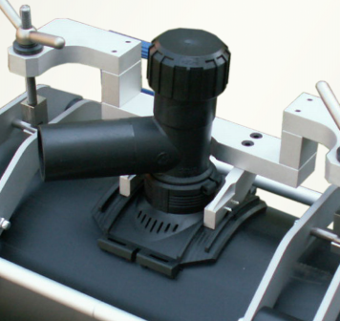
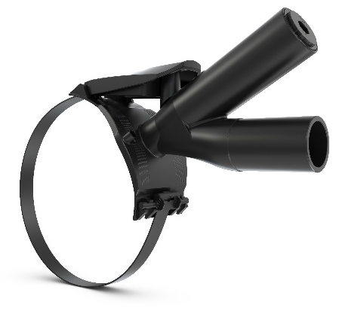
Ušetřete čas a vyhněte se zbytečným chybám při montáži
Rychlá a jednoduchá montáž
d180-32 | 193 131 504 | 193 136 104
Montáž na trubku | 120 s | 10 s
Nutné úkony | 4 | 1
Potřebné nářadí | 2 | 0
d315-63 | 193 131 504 | 193 136 157
Montáž na trubku | > 260 s | 10 s
Nutné úkony | 9 | 1
Potřebné nářadí | 2 | 0

Slide 13
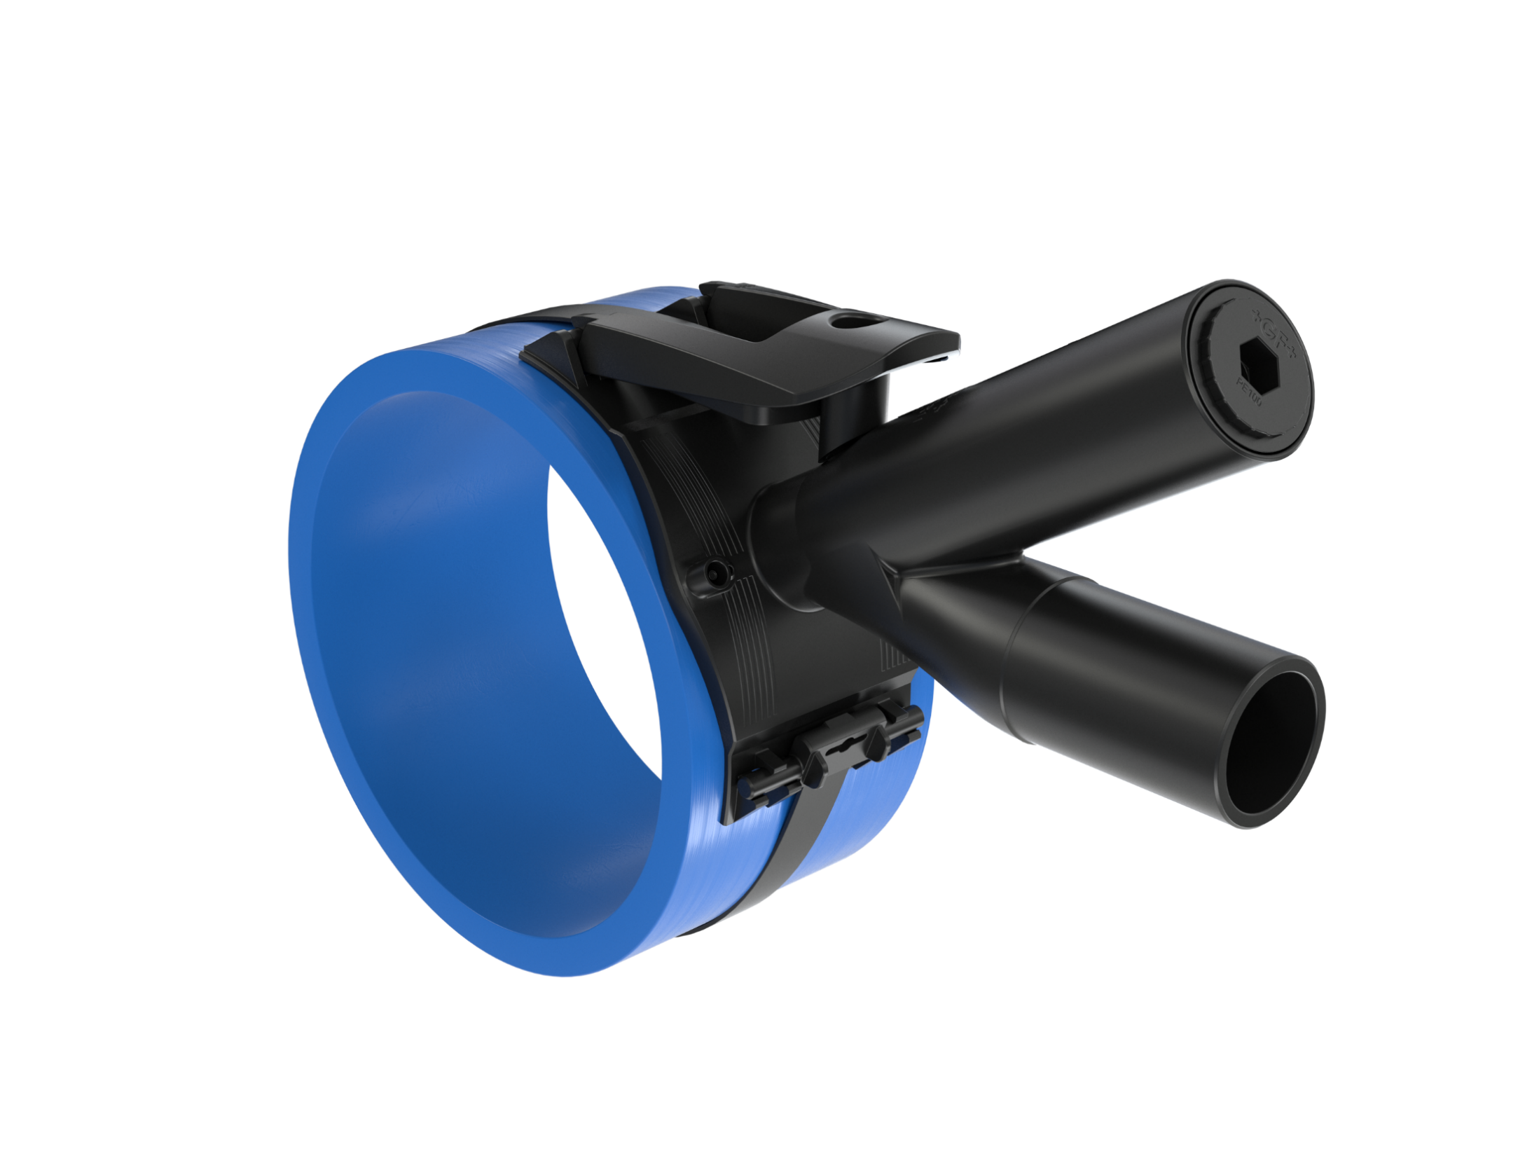
Umístění na trubce
Rychlá a jednoduchá montáž
Flexibilita při umístění:
Doporučená montáž: 90°, nejlepší využití výhody nízké stavební výšky
Upínací třmen lze demontovat – snadnější manipulace a nasazení na trubku

Slide 14
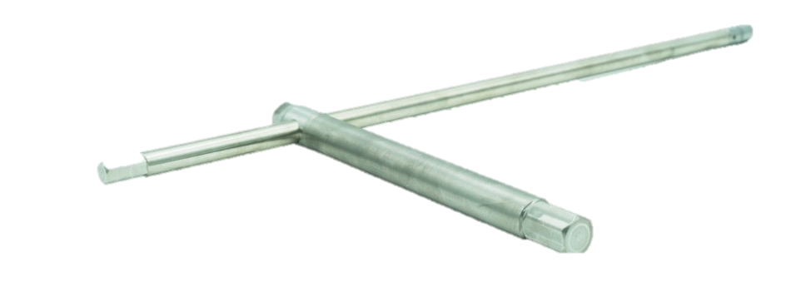
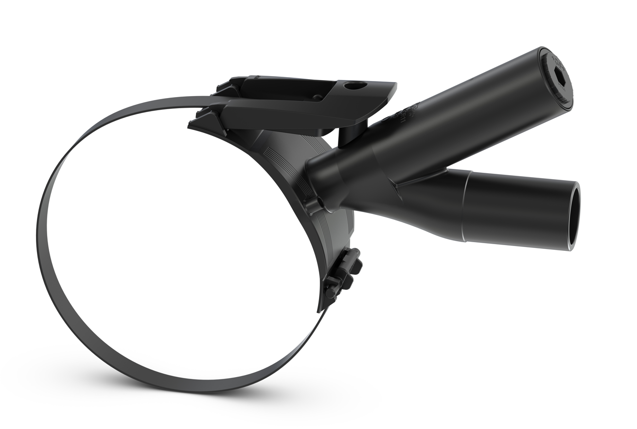
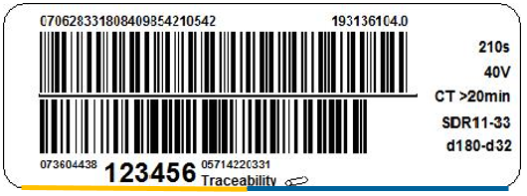
Ergonomický design
Rychlá a jednoduchá montáž
SW17 klíč lze použít jako rukojeť upínacího systému
Boční umístění svařovacího (čárového) kódu pro jeho snadné načtení pomocí scanneru

Slide 15
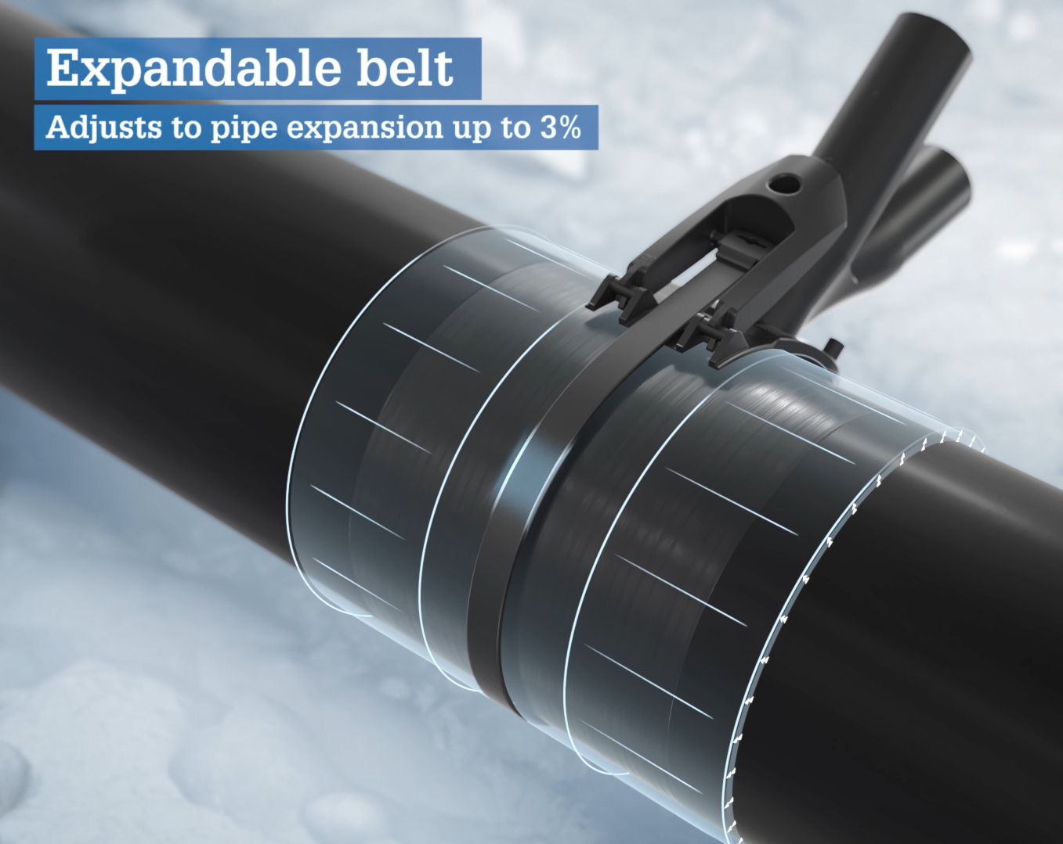
Montáž na roztaženou (expandovanou) trubku
Rychlá a jednoduchá montáž
Sedlo lze instalovat i na roztaženou (expandovanou) trubku, která je v provozu již několik let
Přizpůsobí se dilataci potrubí až do max. 3%
Výhody
Rychloupínací třmen je pružný
Vždy správná upínací síla
Redukuje chyby při montáži (nedostatečná upínací síla)
% | Průměr (mm) | Obvod (mm)
d_{n} | 315.0 | 989.6
d_{em, max} | 316.9 | 995.6
+ 3% | 326.4 | 1025.4
+ 36 mm

Slide 16
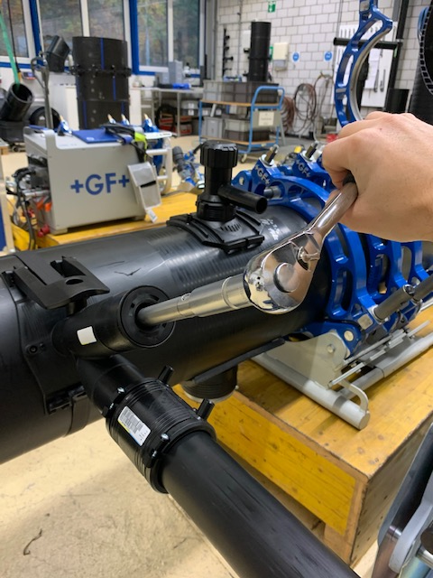
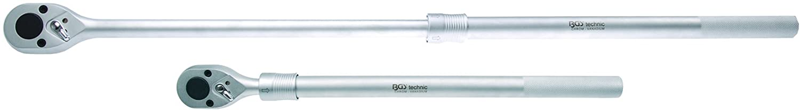
Navrtávání
Rychlá a jednoduchá montáž
Pevné koncové dorazy
Zřetelná zpětná vazba o poloze vrtáku během navrtávání
Malý kroutící moment během navrtávání
Při navrtávání doporučujeme:
Teleskopickou ráčnu + klíč pro navrtávání

Slide 17
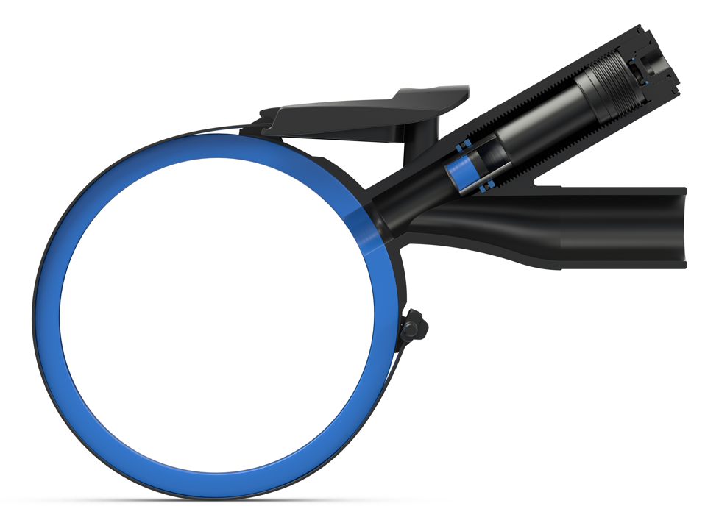
Beztřískové navrtávání
Rychlá a jednoduchá montáž
Výhoda oproti mechanickým kovovým sedlům
Díky beztřískovému navrtávání nejsou nutná žádná dodatečná opatření
Odvrtaný „špunt“ zůstane ve vrtáku

Slide 18

Unikátní design

Slide 19
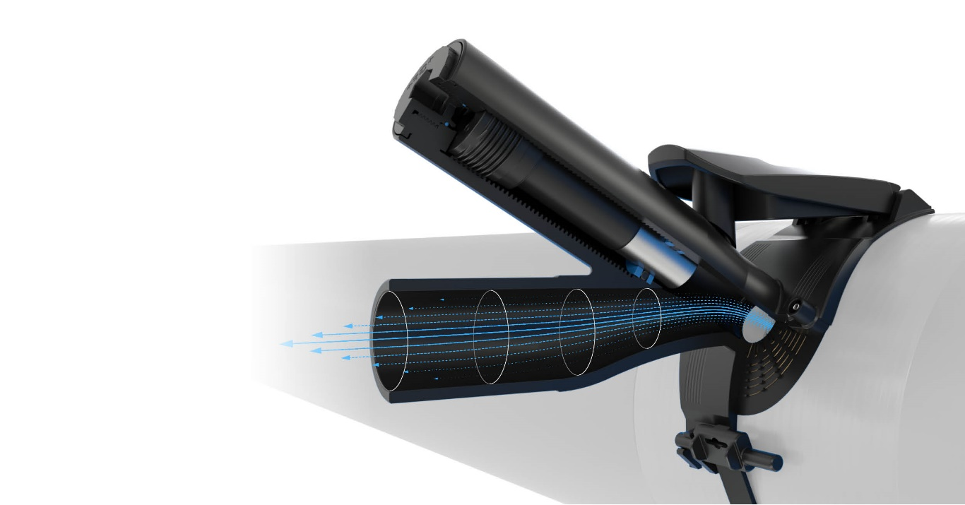
Nízké tlakové ztráty
Unikátní design
Optimalizovaný průtok
30° odbočka s nízkou tlakovou ztrátou
Vrták nezasahuje do průřezu odbočky
Až o 30% menší tlaková ztráta ve srovnání se sedlovou tvarovkou s 90° odbočkou
Menší velikost vrtáku s nižším kroutícím momentem
Odbočka d32: průměr vrtáku 25 mm
Odbočka d63: průměr vrtáku 31 mm
Úspora provozních nákladů
Rozvodná síť může být provozována s nižším tlakem
Menší výkon čerpadel (ve vodárenství)
Notes:
Positionierung: oben Luftblase

Slide 20
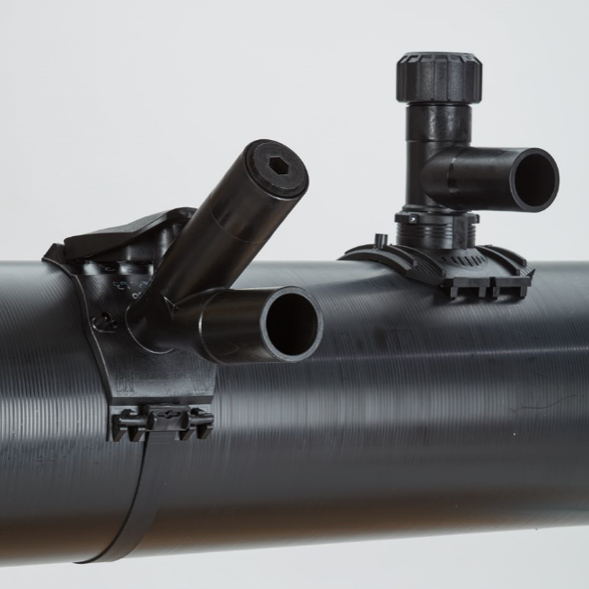
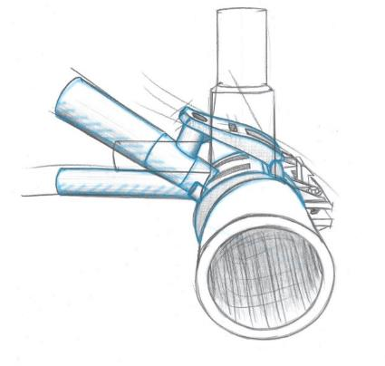
Menší stavební výška
Unikátní design
Menší stavební výška ve srovnání se standardní sedlovou tvarovkou
Odbočka pod horním okrajem trubky
Výhoda:
Nižší náklady spojené s výkopovými pracemi & pískovým ložem
Minimalizace rizika poškození při případných následných výkopových pracích

Slide 21
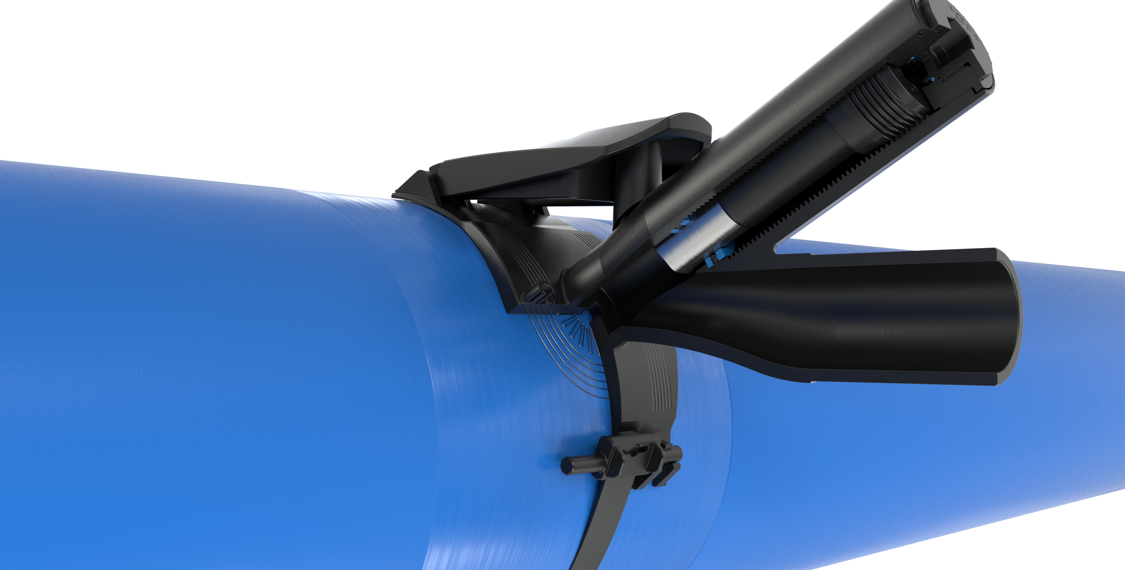

Bezpečnost na stavbě

Slide 22
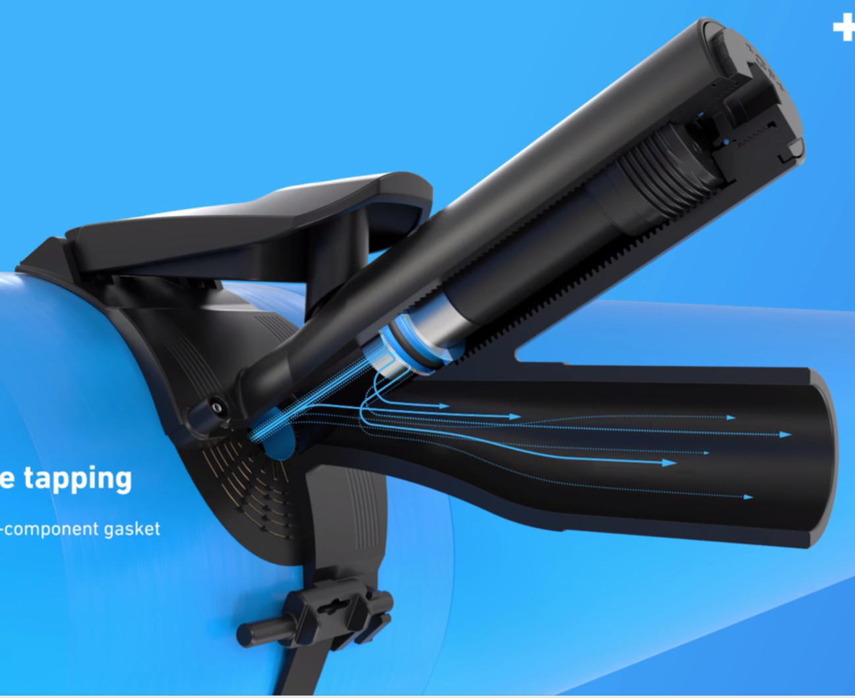
Bezúnikové navrtávání
Bezpečnost na stavbě
Bezúnikové navrtávání pod plným tlakem (10 bar plyn / 16 bar voda)
Koncové dorazy
Výhoda:
Dodatečná bezpečnost pro montážní pracovníky
Bez dodatečných nákladů na bezpečnostní opatření a speciální nářadí
Spodní doraz vrtáku zvětšuje bezpečnost při navrtávání
Bezúnikové navrtávání 20°C vzduch | Norma | Skutečnost
Během navrtávání | < 30l/h | 0 l/h
Dolní pozice vrtáku | < 30l/h | 0 l/h
Horní pozice vrtáku | max. 10 ml/h | 0 l/h

Slide 23
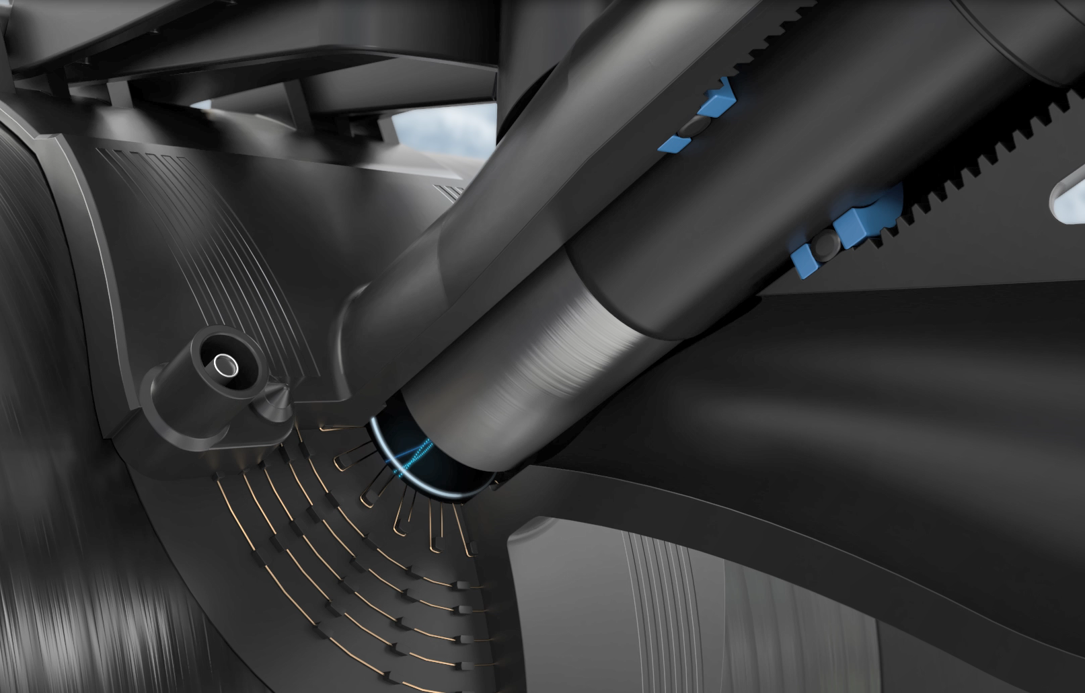
Inovativní svařovací zóna - design
Bezpečnost na stavbě
Navrtávání skrz svařovací zónu
Prodloužená životnost, protože tvarovka nemá studenou zónu a nevykazuje tzv. odlupovací efekt
Výhoda:
Delší životnost znamená nižší celkové náklady na instalaci

Slide 24
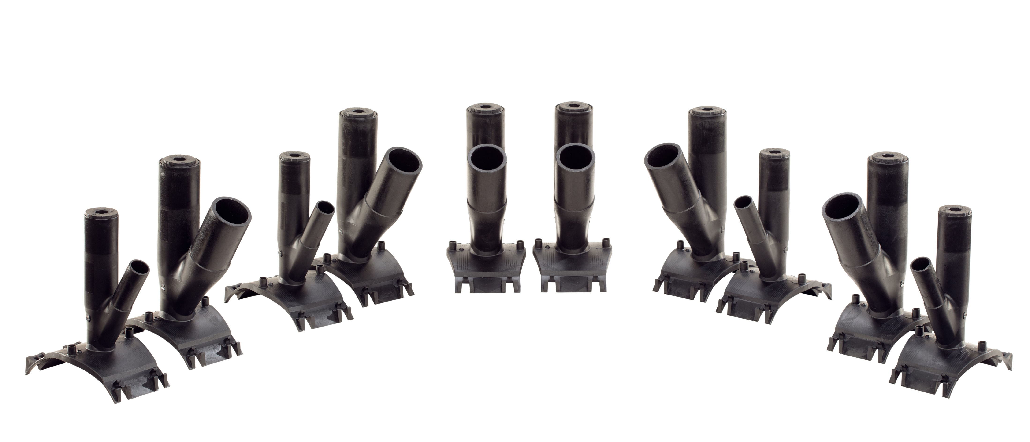
Technické údaje

Slide 25
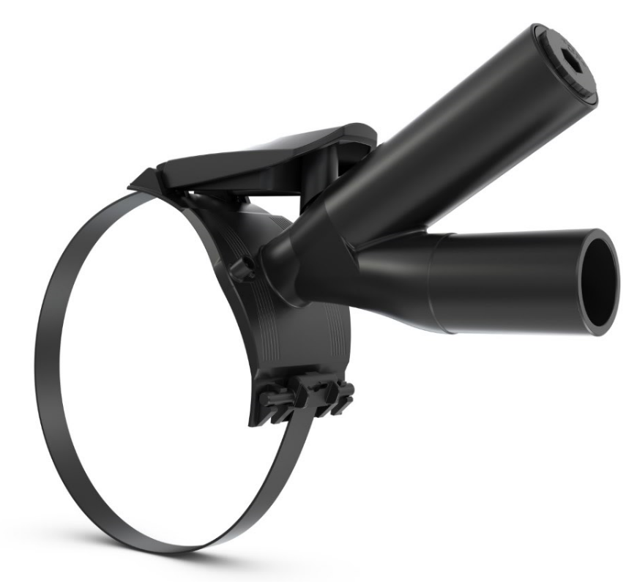
Technické údaje
Technické údaje
Systém | ELGEF Plus
Produkt | Y-Navrtávací odbočka
Dimenze hlavního řadu | d180 – d315
MOP (bar) | Voda: PN16 & Plyn: PN10
Spojovací technologie | Elektrosvařování
Těsnění | NBR – Plyn & voda
Příslušenství | Zkušební tlakové víčko; ELGEF Plus elektrovíčko
Svařovací čas a napětí | 210 s; 40 V
Doba chladnutí | 20 min

Slide 26
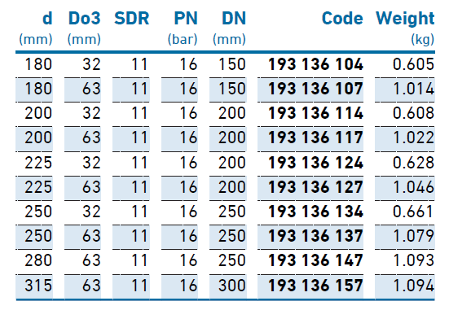
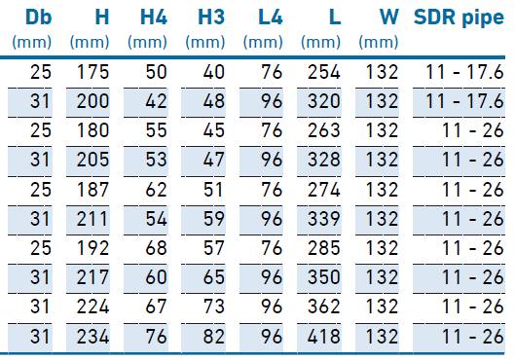
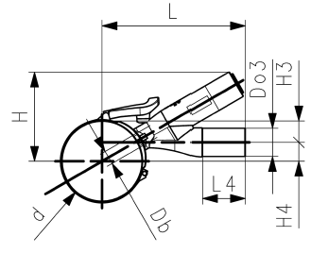

Technické údaje
Technické údaje
Počet výrobků: 10
Počet dimenzí hlavního řadu: 6
Odbočky: d32 & d63

Slide 27

Vhodné elektrosvářečky
Technické údaje
Kompatibilní se standardními elektrosvářečkami s výstupem 40 V
Např. MSA, Friamat
Svařovací čas / Napětí | 210 s; 40 V
Doba chladnutí | 20 min

Slide 28

Návod k montáži

Slide 29


Balení
Každá tvarovka je zabalena v sáčku z PE-LD
„Naklikávací“ systém pro rychlejší montáž
Baleno po dvou sedlech v kartonové krabici
Paletové balení: 27 kartonových krabic
Ke každé tvarovce je přibalen montážní návod

Slide 30



Etikety
Sáček
Kartonová krabice
12

Slide 31


Etiketa se svařovacím kódem / kódem zpětné sledovatelnosti

Slide 32




Certifikáty
Certifikáty Y-Navrtávací elektrotvarovky d180 – d315
Od uvedení na trh | UBA KTW-BWGL
 | DVGW
 | ÖVGW (+ON)
 | SVGW
 | KIWA Wasser & Gastec QA incl. H2 ready
 | EAC

Slide 33





Příslušenství
Zkušební víčko: 799199290
Zaslepení navrtávací komory:
Odbočka d32 – víčko d50 - 753961610
Odbočka d63 – víčko d63 - 753961611
ELGEF Plus navrtávací a montážní klíč: 799198047
Notes:
Ratsche empfehlung

